Slide 1
소프트웨어 프로젝트 Ⅰ
웹 API 과제 보고서
20191564 김신건
01 분반

Slide 2
목차
● Designer 탭 구성
● Blocks 코드 구성
● Designer 탭 추가 구성 (UI 개선)
● Web API 오류 디버깅 내용과 결과
● 실행 장면 & 전체 코드

Slide 3
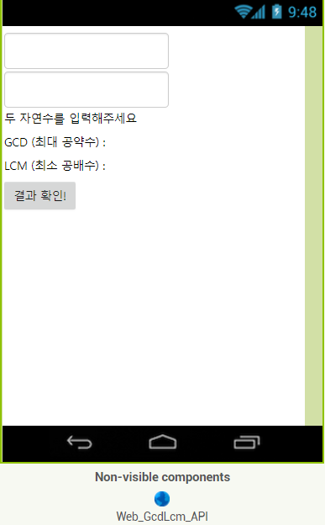
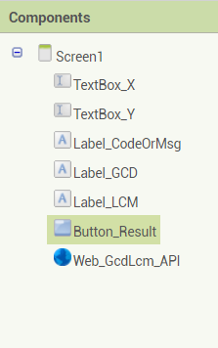
Designer Tab 구성
● TextBox_X
사용자에게 자연수 X를 입력받는 TextBox
● TextBox_Y
사용자에게 자연수 Y를 입력받는 TextBox
● Label_CodeOrMsg
에러 메시지 또는 안내 메시지가 출력되는 Label
● Label_GCD
두 자연수의 최대공약수가 출력되는 Label
● Label_LCM
두 자연수의 최소공배수가 출력되는 Label
● Button_Result
결과를 처리하기 위한 Button
● Web_GcdLcm_API
Gcdlcm Web API를 연결하기 위한 Web

Slide 4
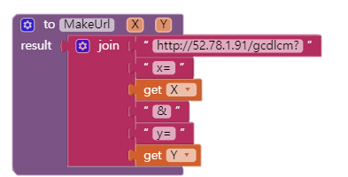
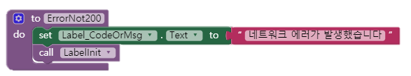
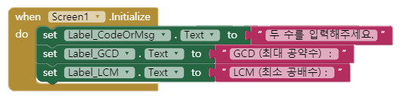
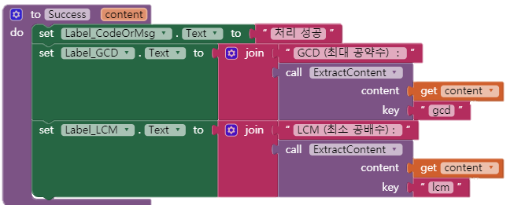
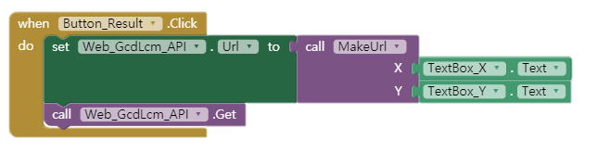
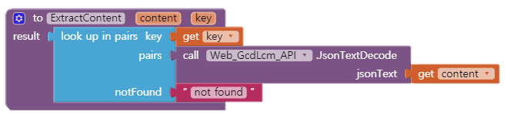
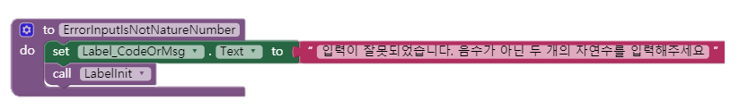
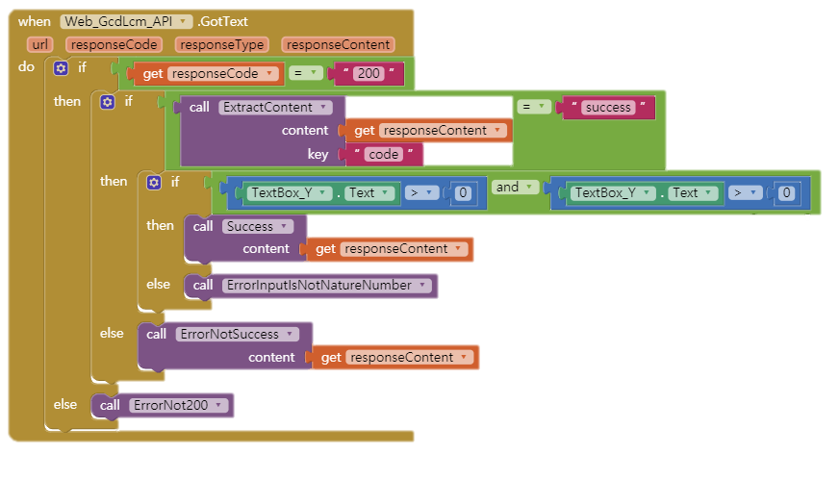
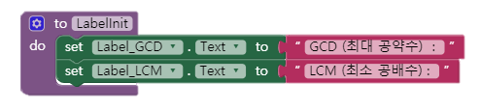
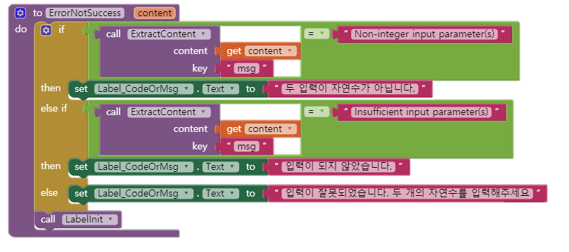
Blocks 코드 구성(개요)
Procedure_
ErrorNot200
Procedure_
MakeUrl
Screen1.Initialize
Procedure_
Success
Button_Result.Click
이벤트 발생
Procedure_
ExtraceContent
Procedure_
ErrorInputIsNotNatureNumber
Procedure_LabelInit
Web_GcdLcm_API.GotText
이벤트 발생
Procedure_
ErrorNotSuccess

Slide 5
Blocks 코드 구성(1)
Screen1.Initialize

Slide 6
Blocks 코드 구성(2)
Button_Result.Click 이벤트 발생

Slide 7
Blocks 코드 구성(3)
Web_GcdLcm_API.GotText
이벤트 발생

Slide 8
Blocks 코드 구성(4)
Procedure_MakeUrl

Slide 9
Blocks 코드 구성(5)
Procedure_ExtraceContent

Slide 10
Blocks 코드 구성(6)
Procedure_ErrorNot200

Slide 11
Blocks 코드 구성(7)
Procedure Success

Slide 12
Blocks 코드 구성(8)
Procedure_
ErrorInputIsNotNatureNumber

Slide 13
Blocks 코드 구성(9)
Procedure_LabelInit

Slide 14
Blocks 코드 구성(10)
Procedure_ErrorNotSuccess

Slide 15
UI 개선 사항

Slide 16
UI 개선 사항

Slide 17
Web API 디버깅(1)
정상 작동
(두 자연수가 입력 되었을 때)

Slide 18
Web API 디버깅(2)
Error
(입력이 안 되었을 때)

Slide 19
Web API 디버깅(3)
Error
(음수 또는 0이 입력 되었을 때)

Slide 20
Web API 디버깅(4)
Error
(숫자가 아닌 문자가 입력되었을 때)

Slide 21
Web API 디버깅(6)
Error
(네트워크가 연결되어 있지 않을 때)

Slide 22
웹 실행 장면

Slide 23
전체 Design 스크린 샷

Slide 24
전체 코드 스크린 샷

